Slide 1
1차년도 (2021.03-2022.02)
AI 기반의 차세대 의료진단시스템 구축 연구
프로세스 총 정리

Slide 2
스캐너 기반 시스템

Slide 3
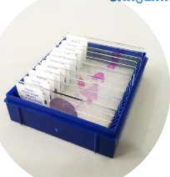
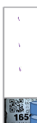
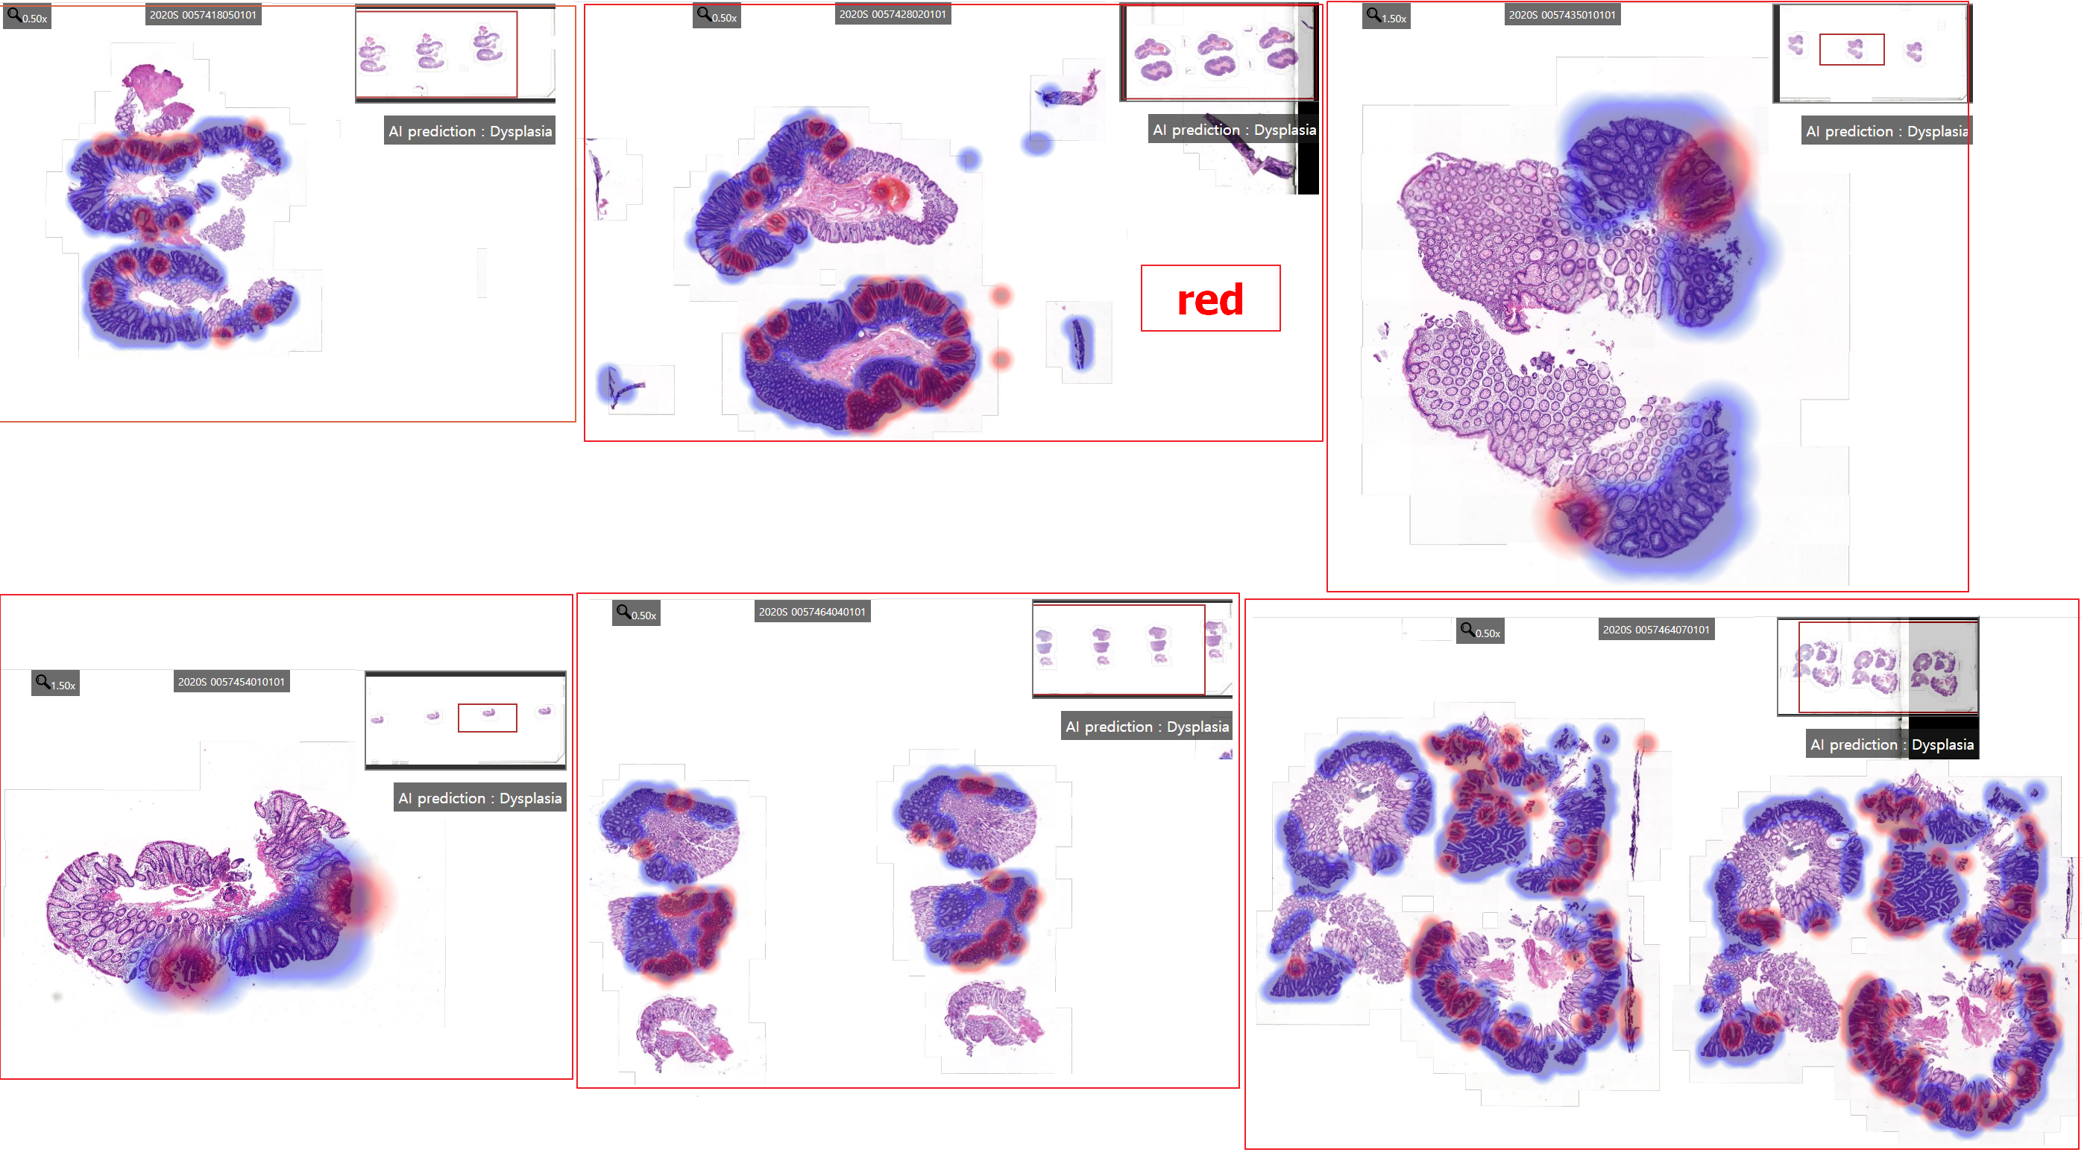


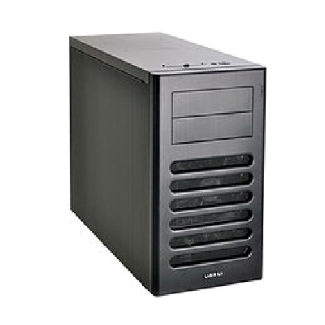
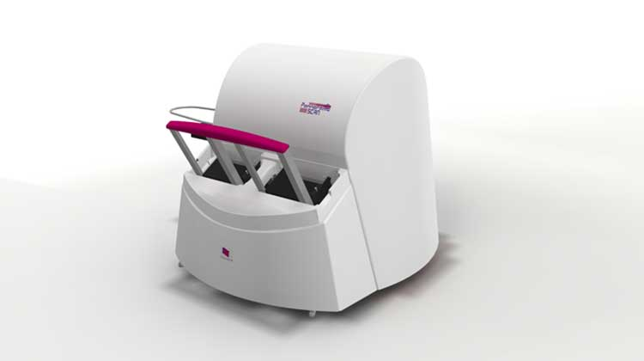


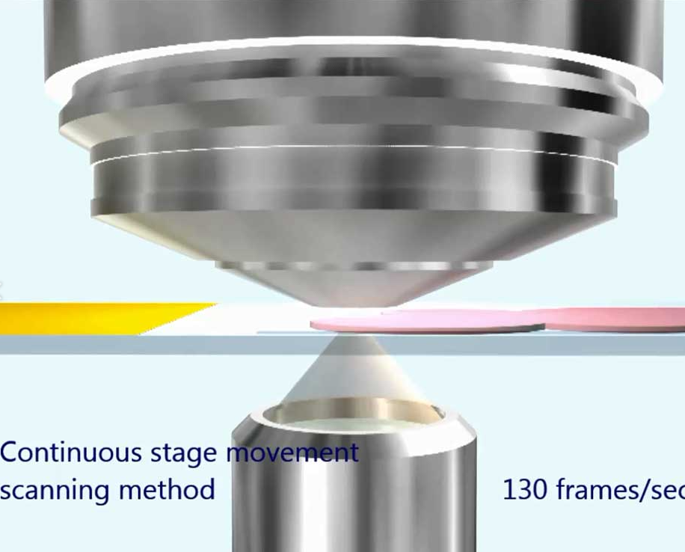
장비 현황 및 다이어그램
*스캐너 정보
*서버 사양
슬라이드 스캐너: 조직 이미지 촬영
*제품명: Pannoramix 250 flash 3
*제조사: 3D HISTECH
OS: Windows Server 2016 standard
Process: Intel(R) Xeon(R) Silver 4114 CPU @2.20GHz (2 processors)
Memory: 64 GB
GPU: NVIDIA tesla p4
슬라이드 스캐너
서버 컴퓨터
아웃풋 정보
*조직 슬라이드
투입
*디지털화된 조직 슬라이드 이미지 (MRSX 형식)
*병변 위치 정보[GUI]
환자 판독 정보
아웃풋 정보
조직 병변의 위치 표시
환자 단위의 분류 결과 표시
*조직 슬라이드 스캐닝

Slide 4
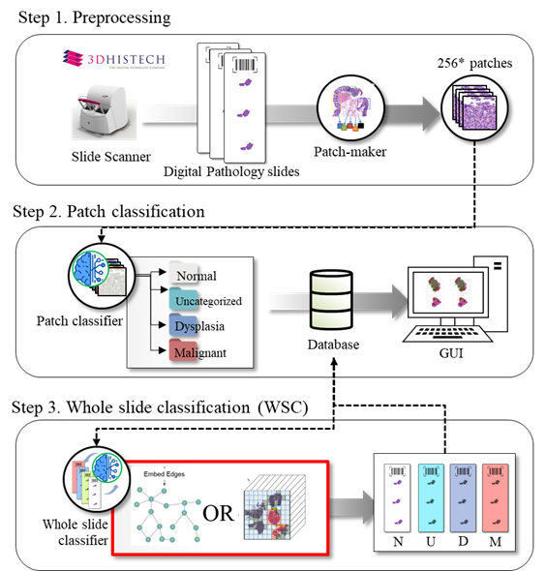
슬라이드 분류 모델 : 주요 프로세스 요약 (1)
AI 투입부
- 스캔된 슬라이드 이미지를 패치의 형태로 변형하는 단계
- 패치들을 AI 모델이 학습하고, 분류
- 패치의 위치 및 분류 정보를 DB에 저장
- GUI 연동
- 슬라이드 분류 단계
- 정보를 종합하고 슬라이드 이미지 분류
- *주변 정보를 고려한 개발 기술 사용
* Feature Cube와 Graph CNN은 위치 정보를 기반으로 조직 주변 정보를 종합적으로 고려하고 판단하게함

Slide 5
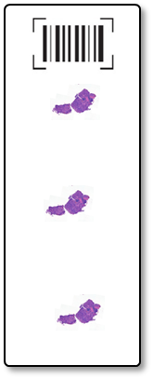


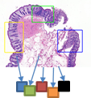
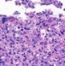

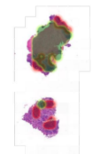


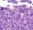
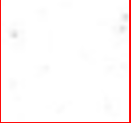

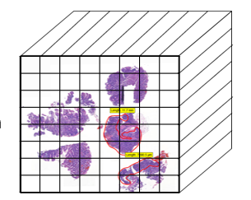
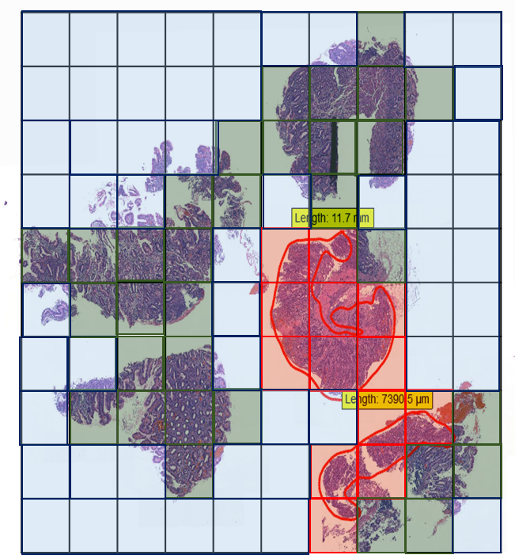
슬라이드 분류 모델 : 주요 프로세스 요약 (2)
Step 0. Preprocessing
Step 1. Binary classification
mixpatch
Normal
Slide Scanner
Patch-maker
Abnrmal
Digital Pathology slides
512* patches
Step 2. Patch classification
Patch classifier
Normal
LossDiff
MRSX
Uncategorized
256 size
Dysplasia
256* patches
Database
GUI
Malignant
Patch-maker
Step 3. Whole slide classification (WSC)
512 size
3
Feature-
cube
노이즈 제거
Whole slide
classifier
패치 저장
N
U
D
M
521 or 256

Slide 6

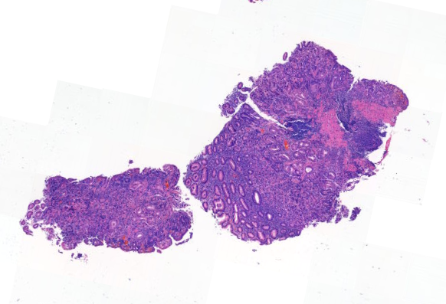
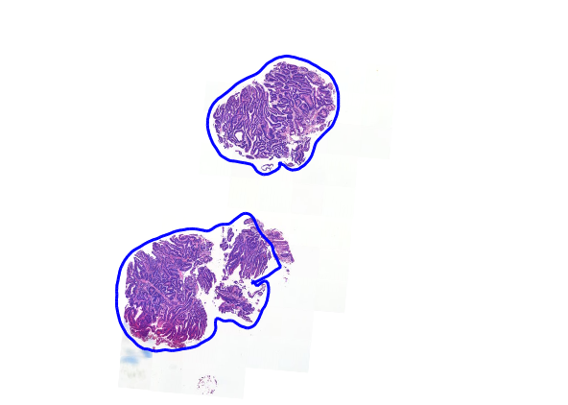
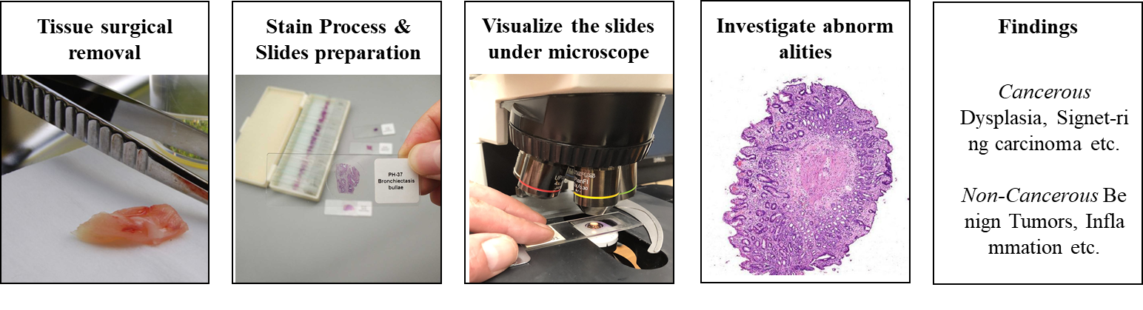
1. DATA - (1)
기본적인 디지털 pathology 방식은 아래와 같은
Digital pathology
Slide scanner
Digital slide

Slide 7


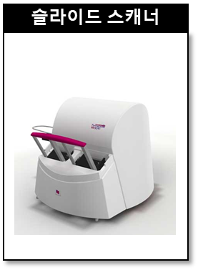
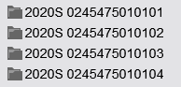
1. DATA - (2)
슬라이드 1장은 환자 1명으로 부터 생성되며, 추출된 조직을 얇게 썰어서 슬라이드 위에 올려 만든것임
슬라이드 위의 조직이 적절하지 않은 경우 (조직이 부서져 있거나, 노이즈가 너무 많은 경우), 전문의는 추가 슬라이드를 요청함
이로 인해서 연속 슬라이드가 발생함
연속 슬라이드는 슬라이드 맨 뒷자리가 01이 아님(02,03,04,05…)
서버에 저장
슬라이드 품질이 낮은 경우 재생성
A Slide
(MRSX)
연속 슬라이드 예시

Slide 8
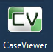
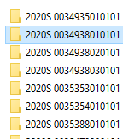
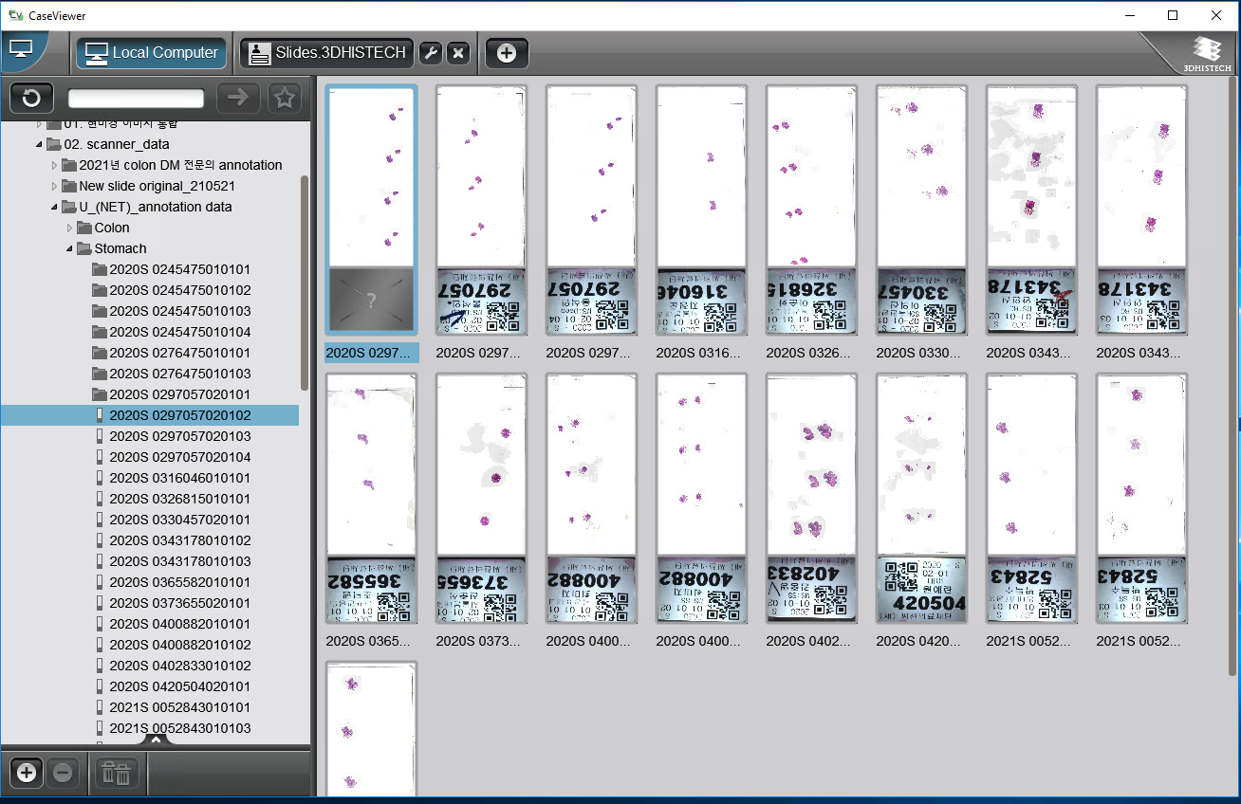
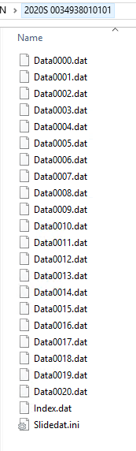
1. DATA - (3)
데이터 저장: MRSX에는 바코드 이미지, 슬라이드 이미지, annotation 정보 등이 저장됨
GUI
CaseViewer로 loading 한 데이터
저장된 MRSX 파일의 모습

Slide 9
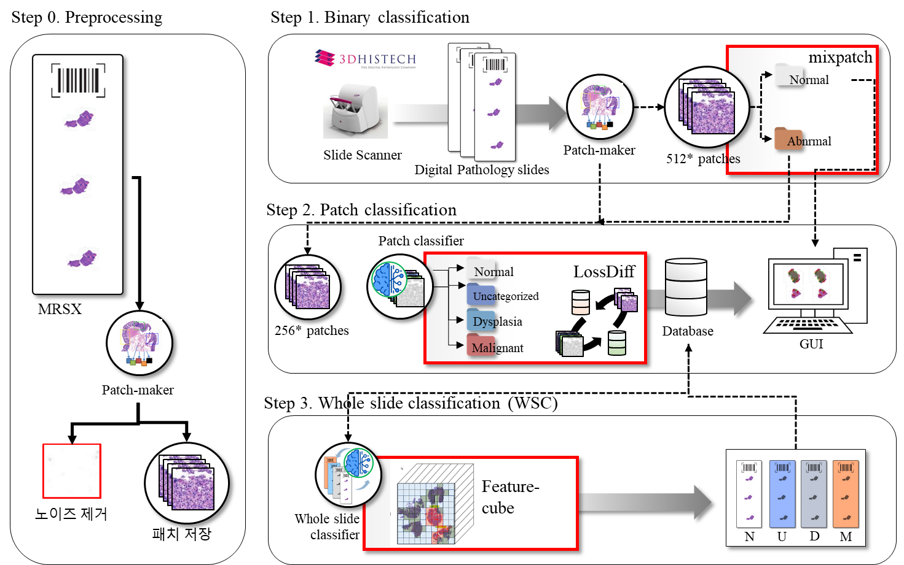
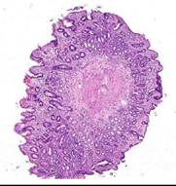
2. Preprocessing
코드 상에서 MRSX 파일을 빠르게 읽고 이를 이미지 파일로 인식할 수 있도록 Openslide 라이브러리를 사용함
슬라이드 1장은 기가 단위의 이미지 1장으로 보이지만, 실제로 여러 조각으로 나누어 촬영되어 합쳐진 이미지임 (caseveiwer로 converting할 경우 1장의 이미지 처럼 합쳐짐)
기존 이미지와는 조금 다른 성질을 가짐으로 처리를 위해 특수한 라이브러리가 필요
전처리는 슬라이드를 읽고 패치의 형태로 자르는 과정을 포함하며, 이때 각 패치는 jpg 혹은 png 등 일반적인 이미지 데이터로 변환 가능함
현재 개발된 전처리 코드에는, 노이즈 필터링 기능이 포함되어 있어, 조직 주변부 노이즈 이미지를 제거 할수 있음
노이즈 패치는 ‘팬마크’, ‘공백’, ‘핏자국’, 물자국 등 다양한 형태로 존재함
노이즈 패치
*512 or 256
Patch-maker
패치 저장
Preprocessing은 스탭별 다른 형태로 생성
Step 1:*256
Step 2: *512
MRSX
노이즈 제거

Slide 10
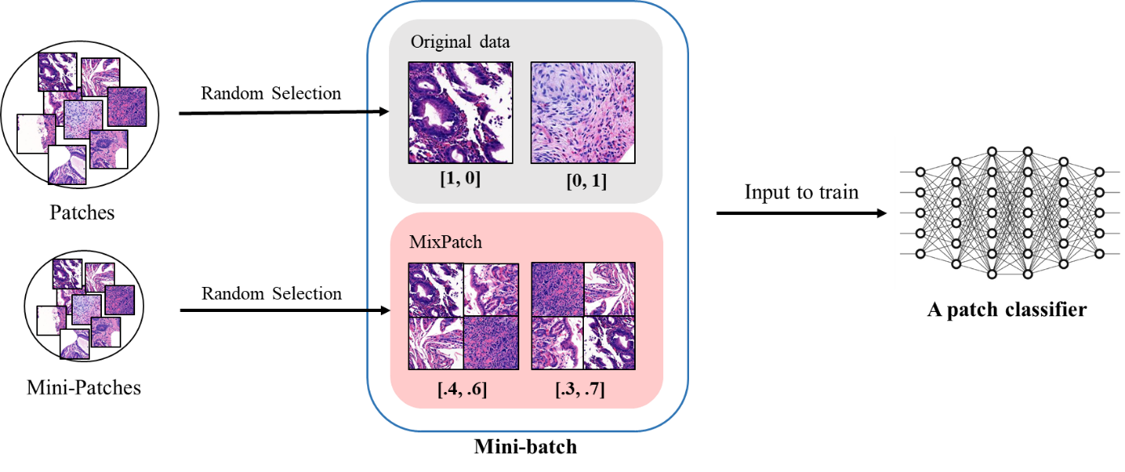
3. Step 1 : binary classification
Binary 분류기의 핵심기술은 [Mixpatch]임
작은 미니 패치들을 생성하여, 새로운 학습 데이터를 확보하여, 데이터 증폭 효과 및 label smoothing을 용이하게 함
mixpatch
Abnormal 패치 수 카운트
*1개 이상인 경우 abnormal
normal
mixpatch
Normal
Slide Scanner
Patch-maker
Abnrmal
abnormal
Digital Pathology slides
512* patches
*1개 이상의 패치에서 abnormal 분류가 발생하면 해당 슬라이드 전체를 abnormal로 분류하고 2단계로 전달
*슬라이드 분류에는 직접적으로 AI가 관여하지 않음 (패치 분류에만 관여)

Slide 11
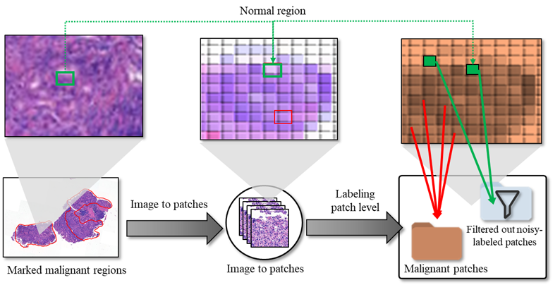
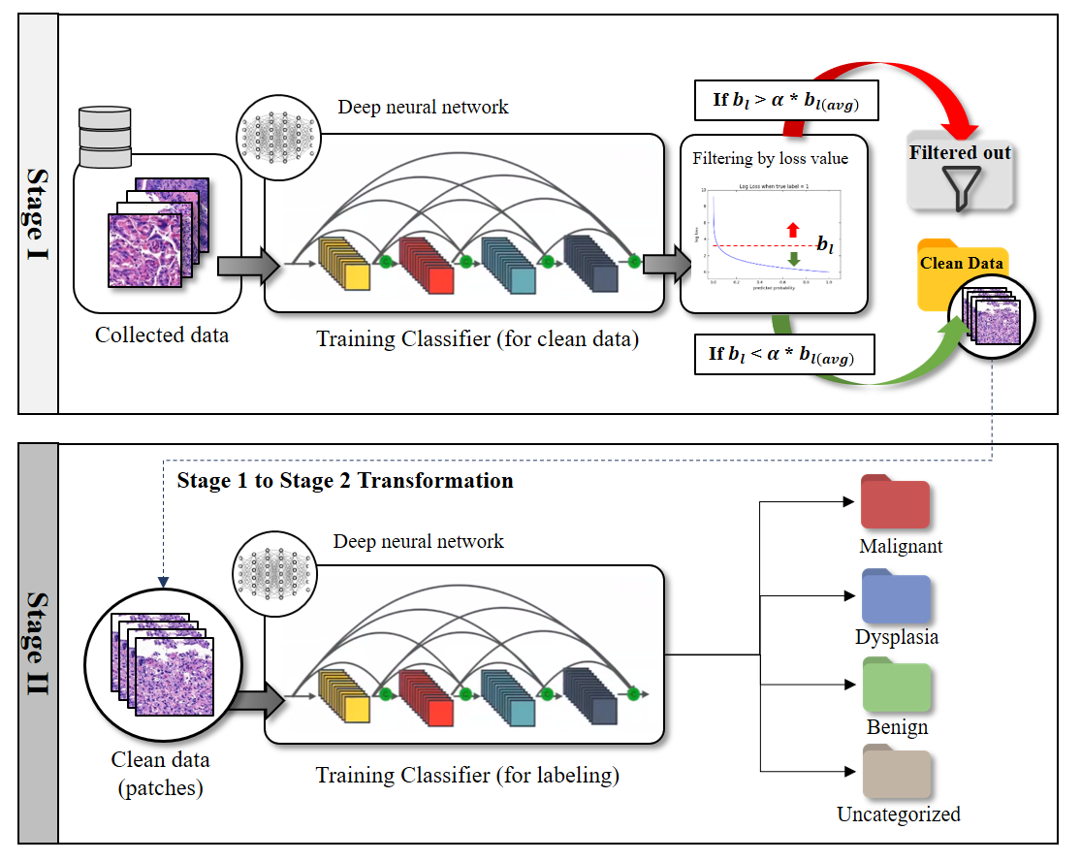
4. Step 2 : LossDiff
LossDiff:
모델 자체는 유명 모델인 DenseNet을 사용하고 있음
학습 방법에서 특별함을 확인할 수 있음
Loss 값에 따라서 학습에 방해될 수 있거나, 정확히 분류되지 못한 패치들에 대해서 필터링 함
각 class에 대한 특징을 명확히 배우게 하는 것이 목적
일반적으로 단순 학습 모델 보다 성능이 우수함
*히트맵 성능과 직접적인 연결
인풋 형태 : jpg, png 형태의 패치 이미지
아웃풋 형태

Slide 12
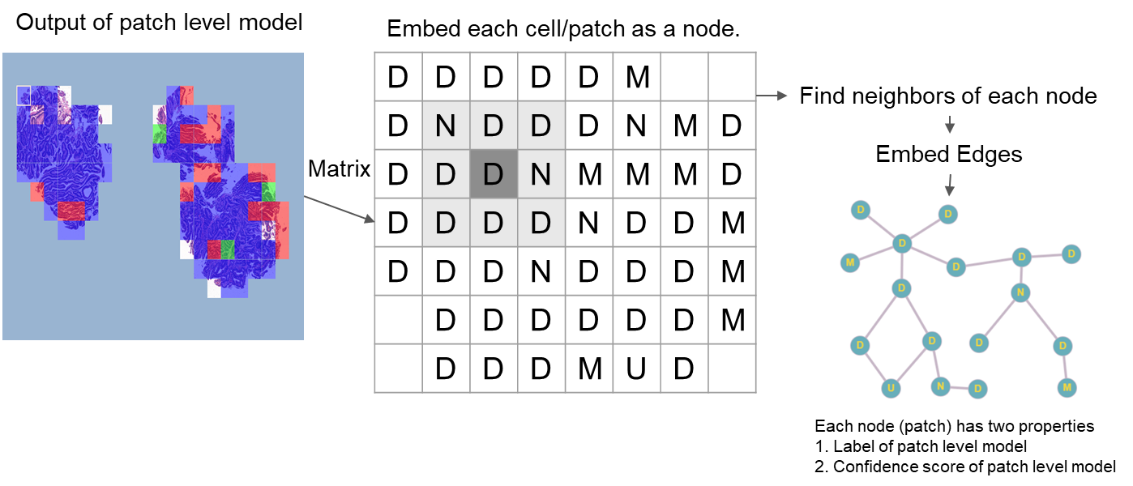
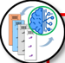
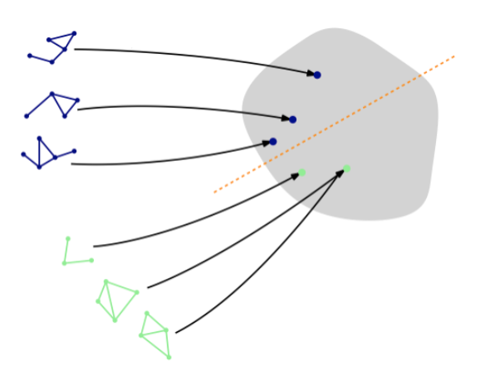
5. Step 3 (1) : Graph CNN
Graph CNN: 패치의 주변 정보를 활용하는 접근법으로 패치 분류 결과를 graph 형태로 변환함
Graph Classification
(2 layer)
그래프 자체를 분류하는 모델 사용
각 노드(패치)의 정보 그래프(슬라이드) 정보를 동시에 처리함으로 깊은 레이어 구성은 어려움

Slide 13
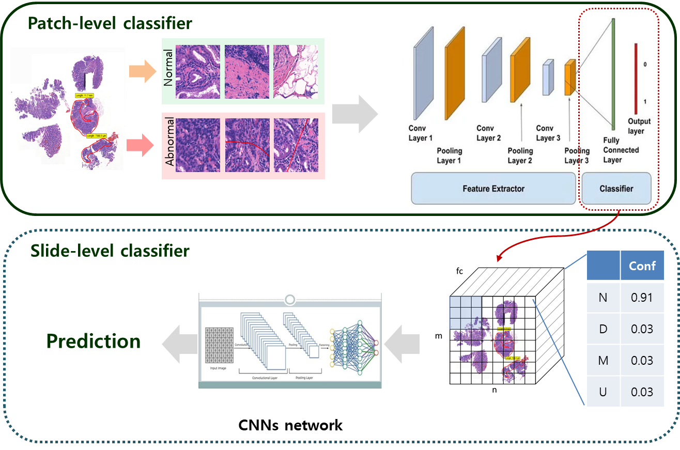
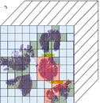

5. Step 3 (2) : Feature Cube
Feature-map CNN
각 패치를 분류 정보 뿐만 아니라, 결과의 분포 값을 feature-map의 형태로 재구성
Feature-map을 다시 CNN을 적용하여, 위치/ 주변 정보를 고려하여 분류
슬라이드 분류 시 더 풍부한 정보를 고려함 / 높은 성능
*패치 분류기는 완벽하지 않기 때문에 필연적으로, 오류 패치들이 발생
*기존의 병변으로 판독된 패치들의 개수 혹은 비율만을 판독의 근거로 사용하는데 한계
Feature cube 분류기
*일반적인 CNN방식을 새로운 데이터 적용한 관점으로 보는 것이 좋음
*이미지 대신 큐브를 분류함

Slide 14
주요 프로세스 요약 및 통합
Step 0. Preprocessing
Step 1. Binary classification
mixpatch
Normal
Slide Scanner
Patch-maker
Abnrmal
Digital Pathology slides
512* patches
Step 2. Patch classification
Patch classifier
Normal
LossDiff
MRSX
Uncategorized
256 size
Dysplasia
256* patches
Database
GUI
Malignant
Patch-maker
Step 3. Whole slide classification (WSC)
512 size
3
Feature-
cube
노이즈 제거
Whole slide
classifier
패치 저장
N
U
D
M
521 or 256

Slide 15
현미경 기반 시스템

Slide 16
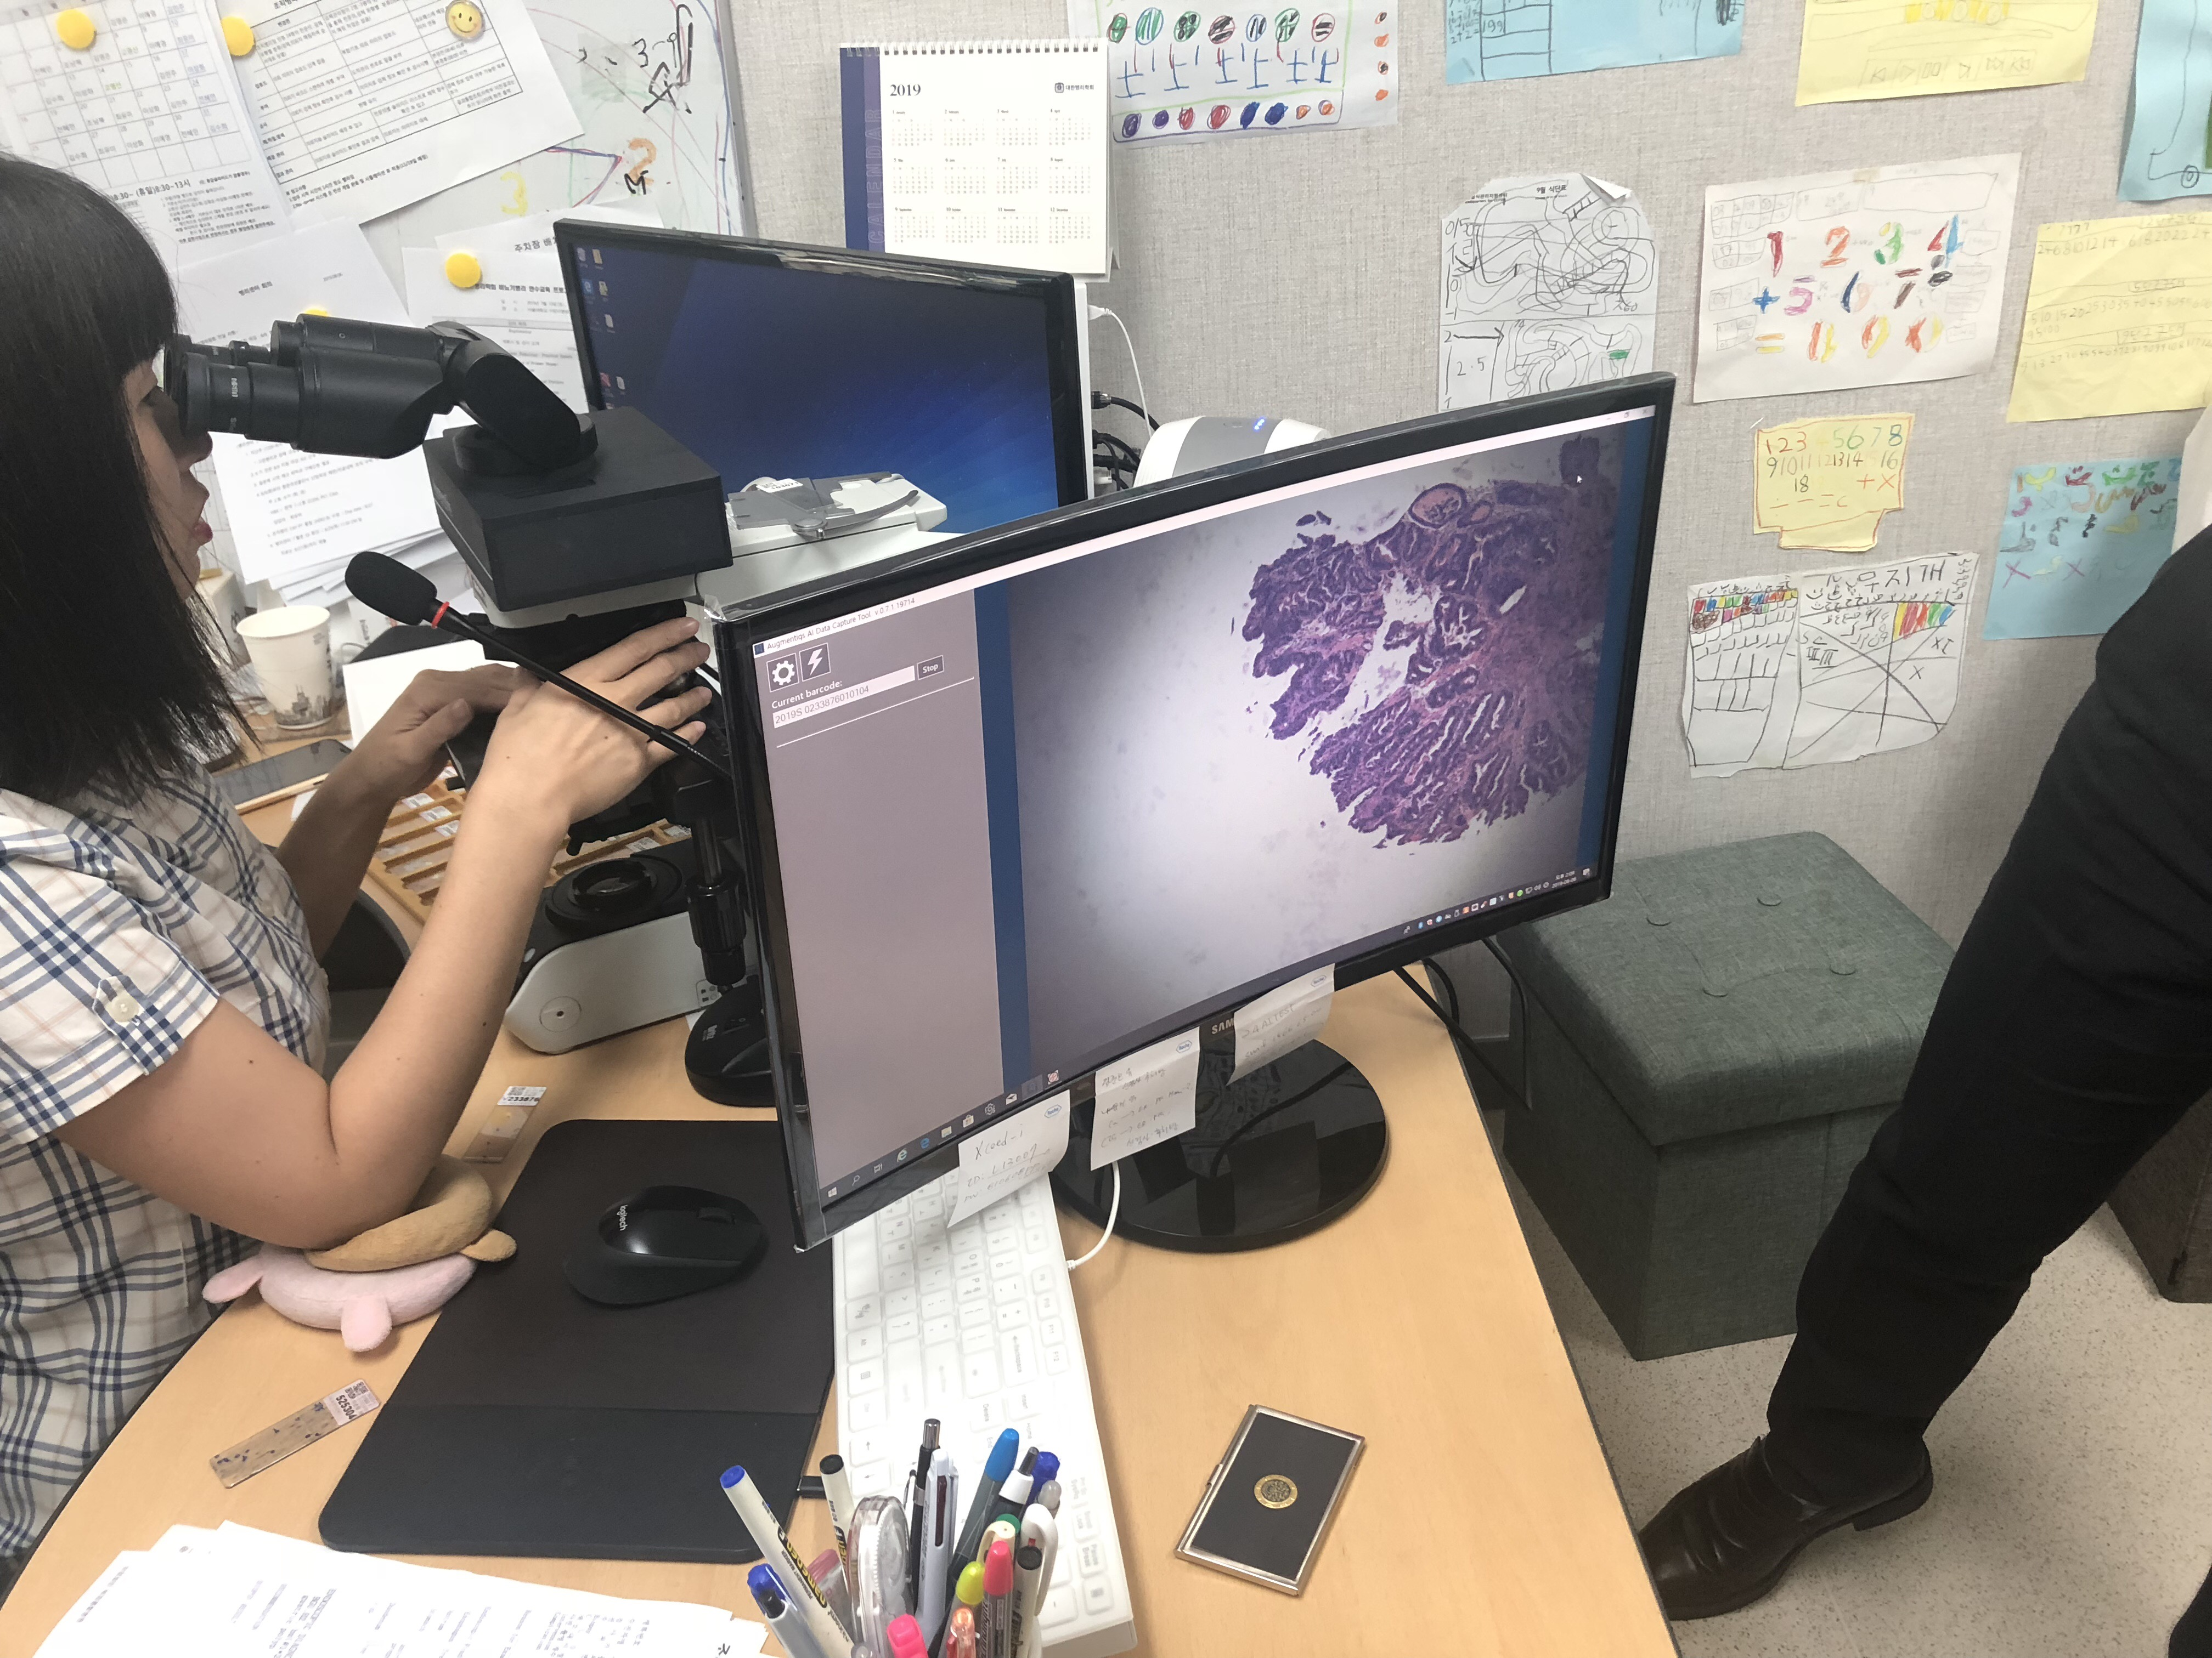
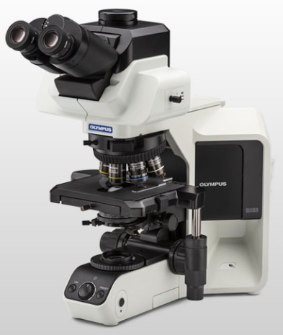

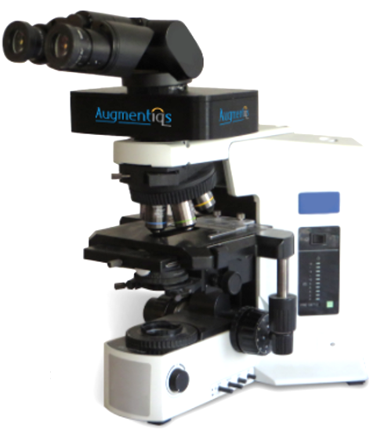

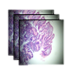
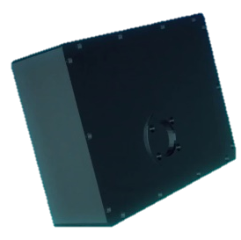
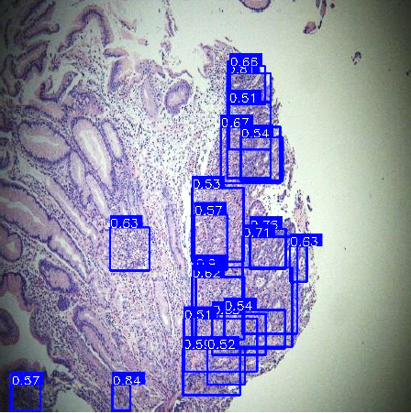
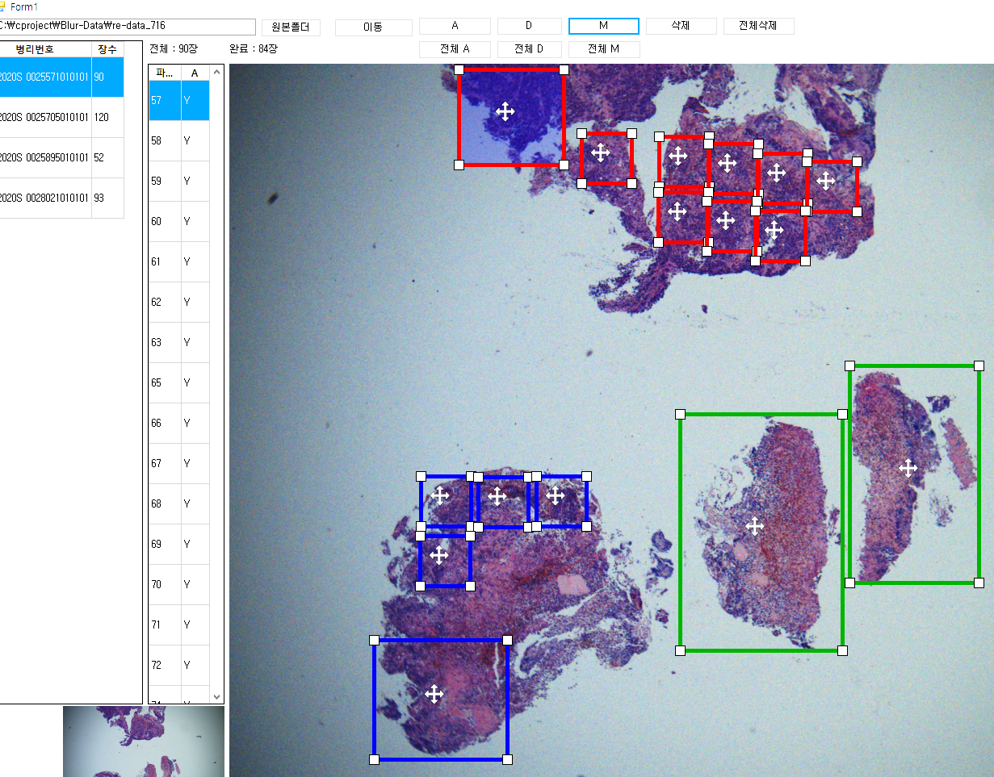

장비 현황 및 다이어그램
현미경
현미경 : 전문의 조직 판독
*제품명: Olympus BX53
*제조사: Olympus
*실제 사용 모습
AI 설치 컴퓨터
아웃풋 정보
현미경 카메라
병변 위치 표시
*카메라가 촬영한 “조직 이미지”
*카메라가 장비된 현미경
환자 판독
*AI 모델 설치 PC
- 현재 촬영되는 이미지 표시
아웃풋 정보
조직 병변의 위치 표시
환자 단위의 분류 결과 표시
현미경 카메라: 전문의 판독 조직을 촬영
*제품명: Augmentiqs digital pathology
*제조사: Augmentiqs

Slide 17


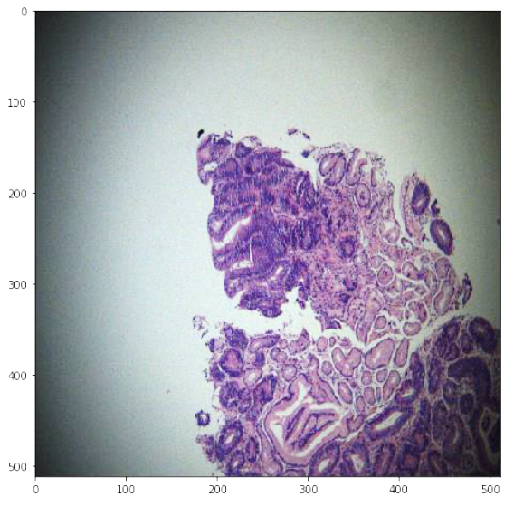
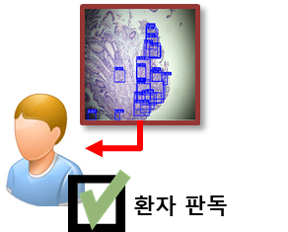

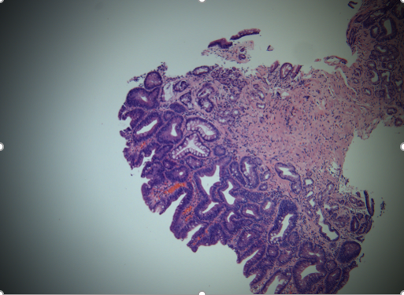
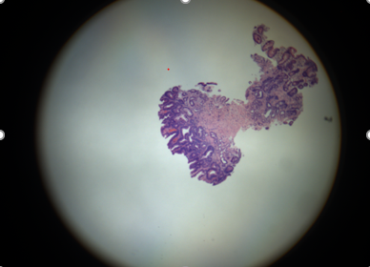





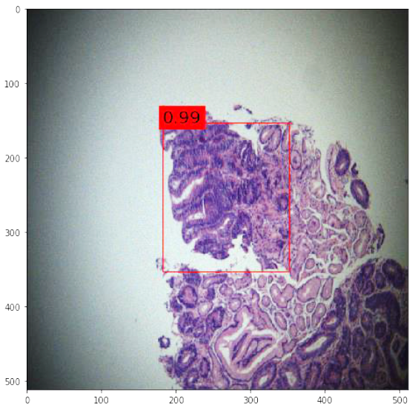

전체 프로세스
Step 1. 노이즈 이미지 필터링
Step 2. 이미지 분류 (N/M)
Step 3. 병변(M) 표시
판독 과정 촬영
*노이즈 이미지 필터링 (약 95% 노이즈 제거)
이미지 분류
병변 표시
환자 분류
*투입 이미지
N
ab
*file watcher (반응형)기반 노이즈 분류
*Gpu PC
*유효 이미지 저장
개발 대상
*병변 표시부는 segmentation으로 대체될수 있음 (현재 파일럿 테스트 중)

Slide 18
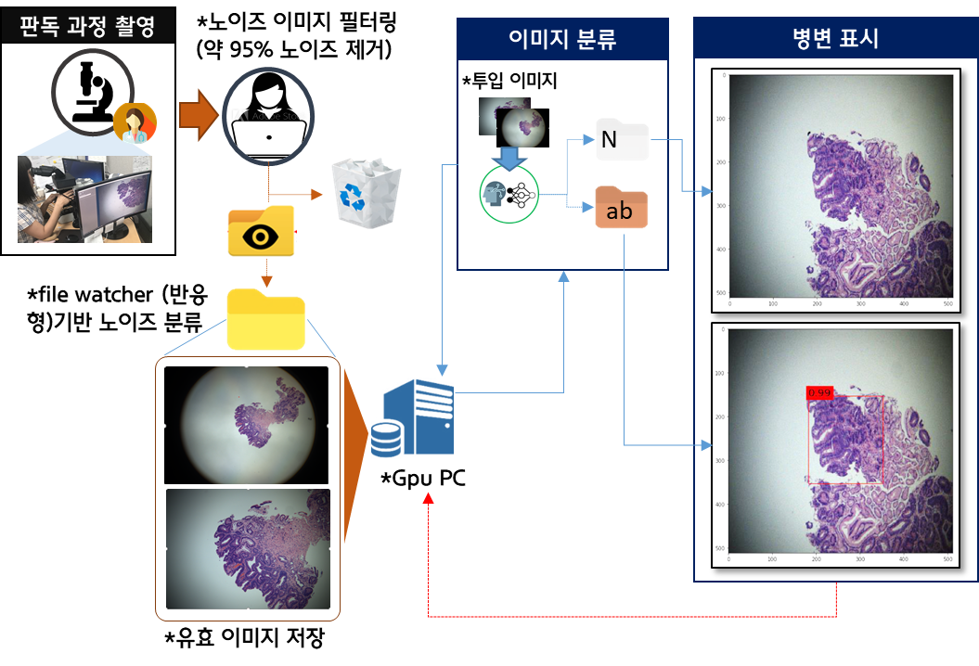
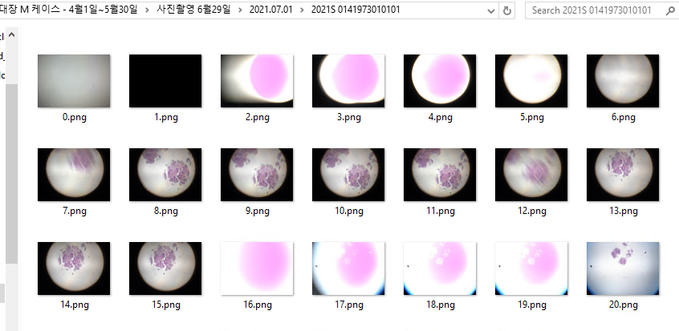

DATA
투입되는 raw data는 슬라이드 폴더로 저장되고, 바코드 정보는 별도의 DB로 관리하는 것으로 공유받음. 이미지는 PNG 확장자를 사용함
카메라는 영상을 찍듯 계속하여 촬영을 시행하여 많은 노이즈 발생
슬라이드 별 폴더 생성
현미경 카메라
*카메라가 장비된 현미경
*촬영 순서에 따라서 1부터 번호가 생성
촬영 이미지 저장
바코드 정보 저장

Slide 19
Step 1 : 노이즈 필터링
노이즈 이미지 필터링
현미경 이미지에서 발생하는 다양한 노이즈 이미지를 제거하고 유효 이미지만을 저장하는 과정
순차 생성
*카메라에 의해 실시간으로 이미지가 순차적으로 생성됨
관찰 폴더 path와 모델 설정
모델 시작
관찰 폴더에 새로운 이미지가 생성
모델이 이미지 유효성 판단
Normal: 보존
Abnormal: 삭제
관찰 폴더
관찰 폴더

Slide 20
Step 2 : 이미지 분류 (N/M)
이미지 분류 (N/M)
디텍터는 이미지에 박스를 생성하려는 경향이 강하여, 필요한 파트
분류된 유효 이미지
데이터
 | train | val | test
M | 7985 | 1758 | 1642
N | 8840 | 1867 | 7574
이미지 분류
*투입 이미지
*학습시 노이즈 이미지는 제거하고 유효 이미지 만으로 분류기 학습
N
M
 | Pred M | Pred N
True M | 1608 | 4
True N | 121 | 7453
ResNet50

Slide 21

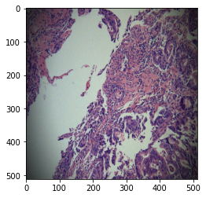
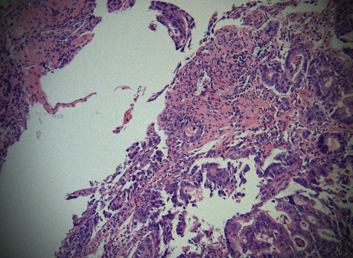



Step 3 (1) : 병변(M)표시 -데이터
병변(M) 표시를 위한 INPUT 데이터 형태
슬라이드 별 다량의 이미지 존재
2020S 015174010101 - 252
Model Input
Dataset
IMAGES
ANNOTATIONS
Resize(512)
Augmentation
Torch Tensor
좌표 (Xmax, ymax)
좌표 (Xmin, ymin)

Slide 22





Step 3 (2) : 병변(M)표시- 디텍터 학습
FRCNN architecture
Anchor Size : 256
Anchor Size : 128
Anchor Size : 64
Original Anchor Generator
Anchor Sizes : 32, 64, 128, 256, 512
Aspect Ratios : 0.5, 1, 2
New Anchor Generator
Anchor Sizes : 8, 16, 32, 64, 128
Aspect Ratios : 0.5, 1, 2

Slide 23
전체 프로세스
Step 1. 노이즈 이미지 필터링
Step 2. 이미지 분류 (N/M)
Step 3. 병변(M) 표시
판독 과정 촬영
*노이즈 이미지 필터링 (약 95% 노이즈 제거)
이미지 분류
병변 표시
환자 분류
*투입 이미지
N
ab
*file watcher (반응형)기반 노이즈 분류
*Gpu PC
*유효 이미지 저장
개발 대상
*병변 표시부는 segmentation으로 대체될수 있음 (현재 파일럿 테스트 중)

